Slide 1

实地考察上海工匠馆和上海总工会的启示
汇报人：第三组

Slide 2
CONTENT
目录
01
主题介绍及参观目的
02
上海工匠馆及上海总工会介绍及参观体验
03
04
中国工匠与劳模
传承与发展

Slide 3
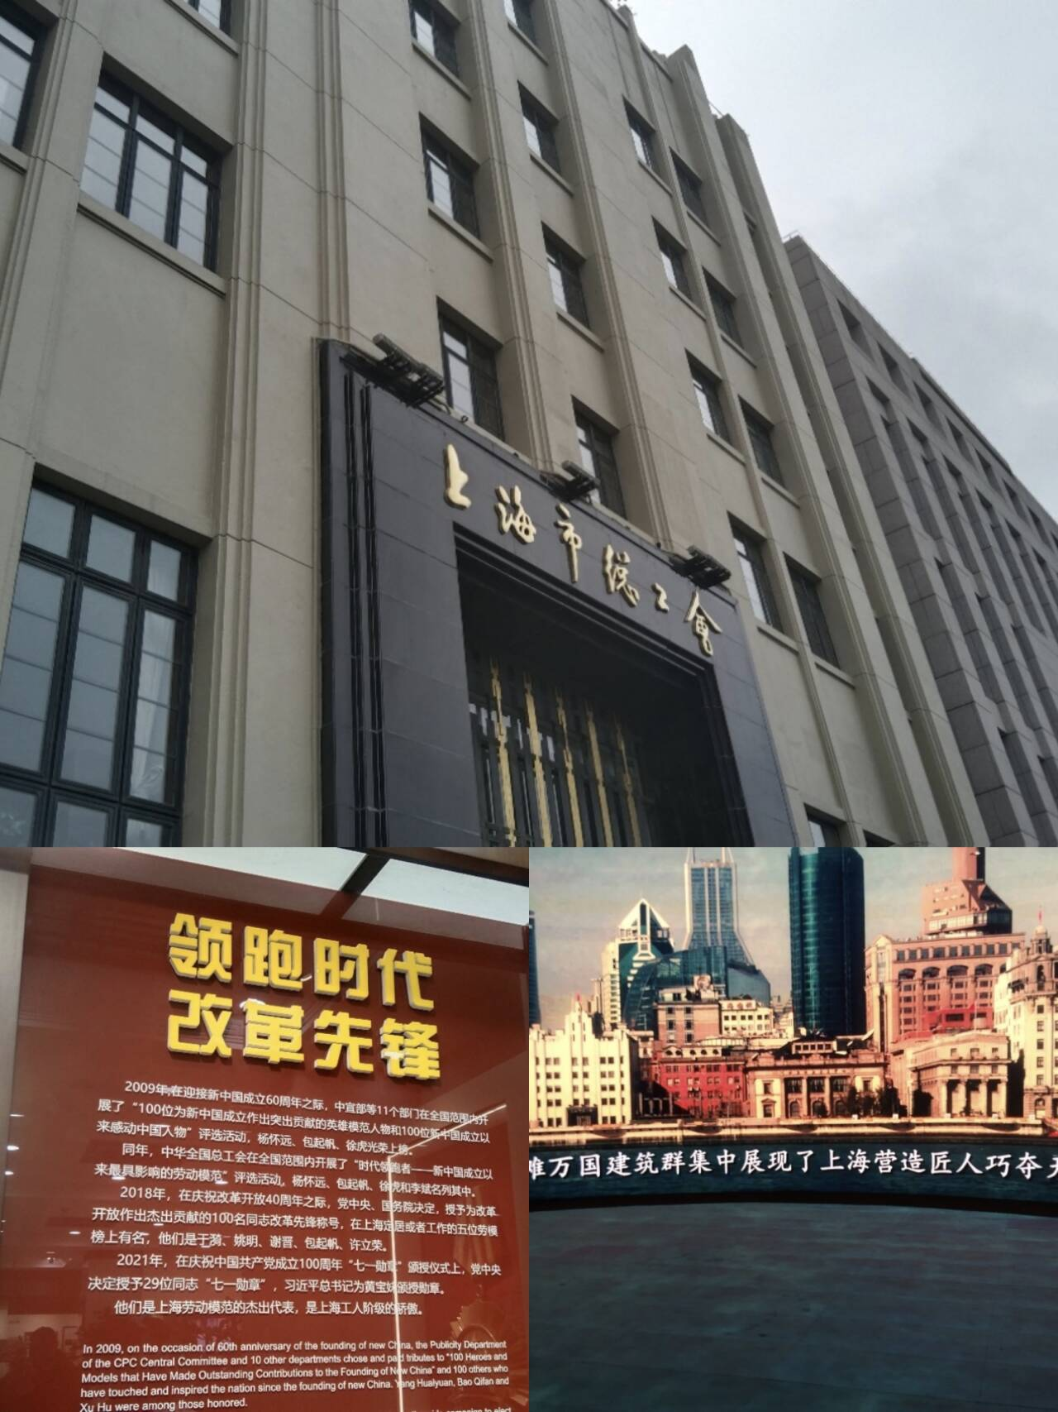
主题介绍及参观目的
工匠精神和劳模精神，作为中华民族优秀传统文化的重要组成部分，历经千年沉淀，至今仍然熠熠生辉，成为推动社会进步和发展的重要精神力量。它们不仅是劳动者们对技艺和品质的极致追求，更体现了对工作的热爱、对社会的责任和对国家的忠诚。
Notes:
作为一辈子都在与“泥水”打交道的蓝领专家，杨戌雷的工作貌似平常无奇，但却积淀着经年累月淬炼而成的珍重技艺，承担着天蓝水清社会民生的重大责任，饱含着常人不易承受的坚忍辛苦，这正是他对于“工匠精神”一词的切身感悟，正如他在七十多场党代表宣讲活动中讲述的那样，我们都是习近平生态文明思想和人民城市重要理念的忠实践行者，绿水青山便是留给子孙后辈最大的金山银山。他将以“永远在路上”的坚定决心，以更加的执着专注、精益求精、一丝不苟、追求卓越的坚定态度，为上海建设卓越的全球城市和生态之城贡献智慧和力量。

Slide 4




参观目的
认识上海工业发展历史
发现工匠技艺和劳模风采，认识工匠精神与劳模精神
通过实地调查感受两种精神的丰厚内涵和伟大意义
探究如何让工匠劳模精神在时代使命中闪闪发光

Slide 5
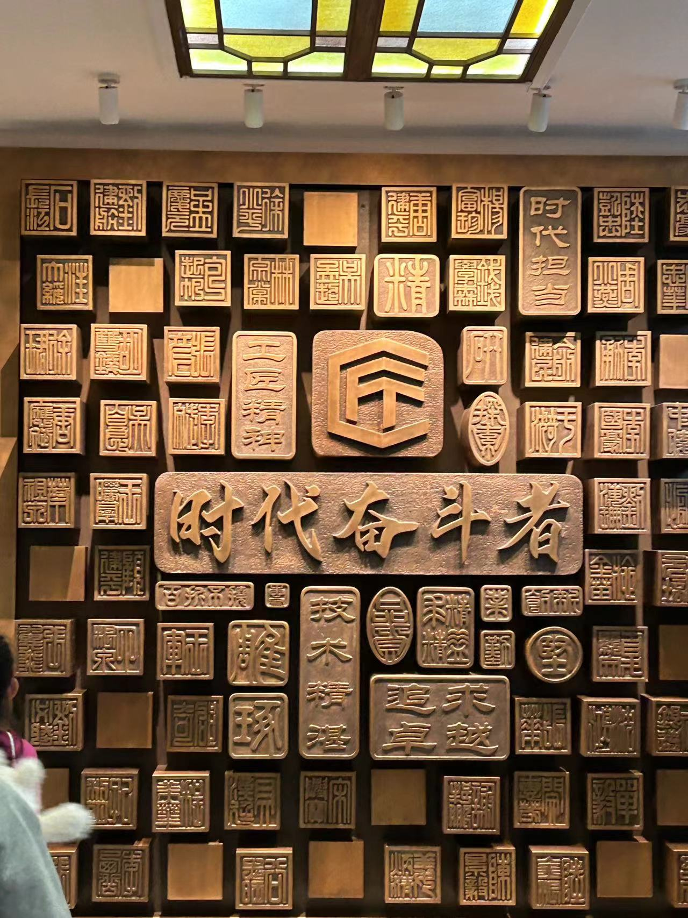
上海工匠馆
以“时代、人物、技艺、成果”为展示要素，以实物、模型、多媒体、互动等展示方式，展示了工具磨床、玉兔二号、981钻井平台、万吨水压机等150余件实物或模型。
上海工匠馆坐落于上海市工人文化宫一楼，集中展示了上海150余位大国工匠、上海工匠。
上海工匠馆讲述了海派工匠的发展历史，展现了百余年来海派工匠的智慧与技艺，开设了工匠学堂，让更多的青年职工可以在这里接受匠心传承的“第一课”。
按照“以物见技、以技见人、以人见精神”的展示原则，讲述了包起帆、李斌、徐小平、王军、胡双钱、王曙群等100余位上海工匠的故事

Slide 6
上海工业发展历史
上海工匠馆主体部分按照时间顺序分为四个板块：开篇聚焦1843年到1949年的故事，陈列着江南制造总局等具有浓厚历史气息的模型，展示了近代工业在上海的萌芽。随后的1949年至1978年板块，展出了当年的用榔头敲出的第一辆凤凰牌小轿车模型以及反复钻研才推出的万吨水压机的模型。墙上的图片资料展现着那段激情燃烧的岁月。
1978年至2012年板块中，则摆放着蝴蝶牌缝纫机、永久牌自行车等实物，体现了上海人对精致生活一以贯之的追求。走至2012年后板块，则可深切感受现代上海工匠的“硬核实力”：上海中心的最快电梯的模型被放置于展示柜中，洋山四期“无人码头”以影像形式被呈现在展厅中。

Slide 7
1843年－1949年
1864年，上海总会大楼建成
1865年，南京路亮起第一盏煤气灯
1882年，上海发电厂点亮弧光灯
1925年，江海关大楼重建
1937年，中国银行大楼建成
该部分主要通过外滩万国建筑群集中展现了上海营造匠人巧夺天工的高超技艺、敢于挑战的民族精神；以江南制造总局为代表的上海近代最早民族工业发展，讲述了一代代匠人学贯中西、兼收并蓄，刻苦钻研、探索制造的故事。

Slide 8
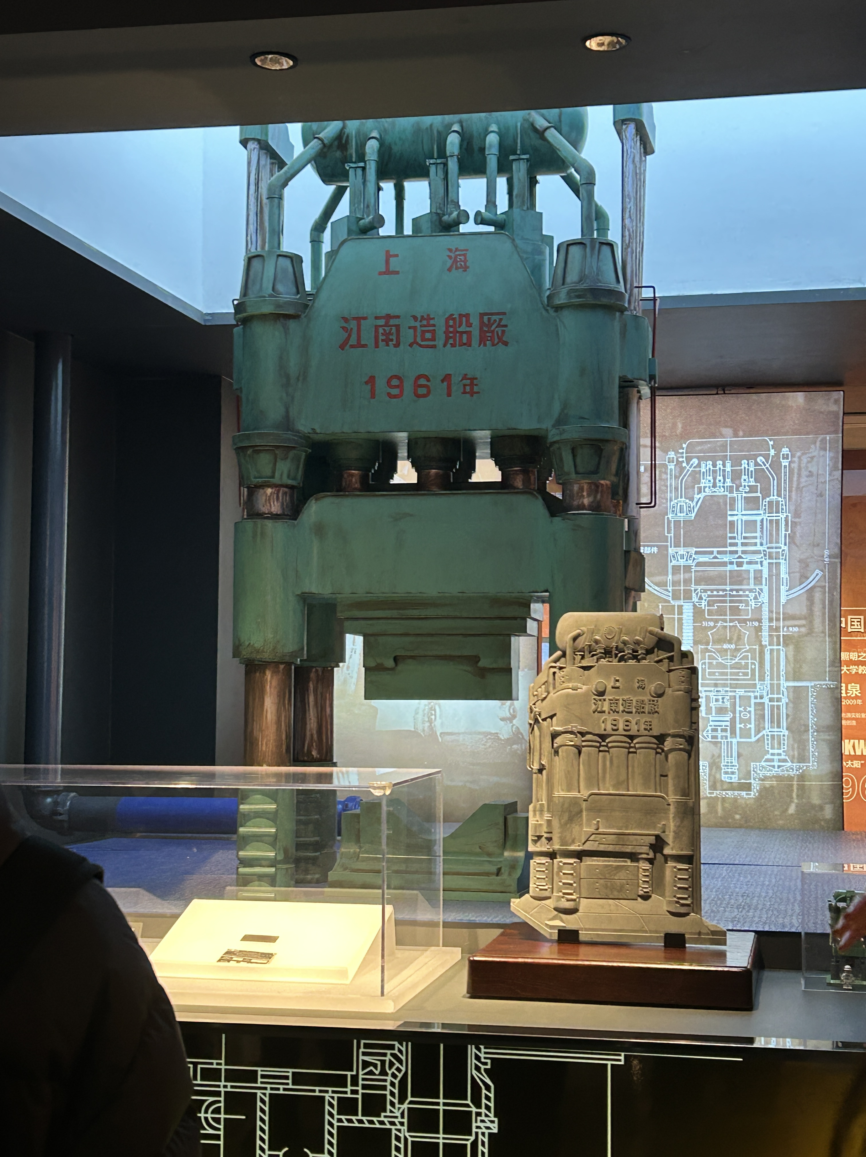
1949年－1978年
自力更生、孕育“上海制造”
1952年，上海医疗器械厂试制成功中国第一台200毫安医用X线机。
1960年，我国第一枚试验型探空火箭在上海南汇发射升空。
1962年，上海研制出中国第一台12000吨自由锻造水压机。
1972年，我国第一条水底公路隧道——打浦路隧道建成通车。
在万吨水压机等大型制造设备的研制，航天、纺织、建桥、造船等行业的快速发展中，涌现出一批批“上海老师傅”，他们以“蚂蚁啃骨头”精神，团结协作、匠心报国，为上海建设先进工业和科学技术基地奉献了青春和汗水。

Slide 9
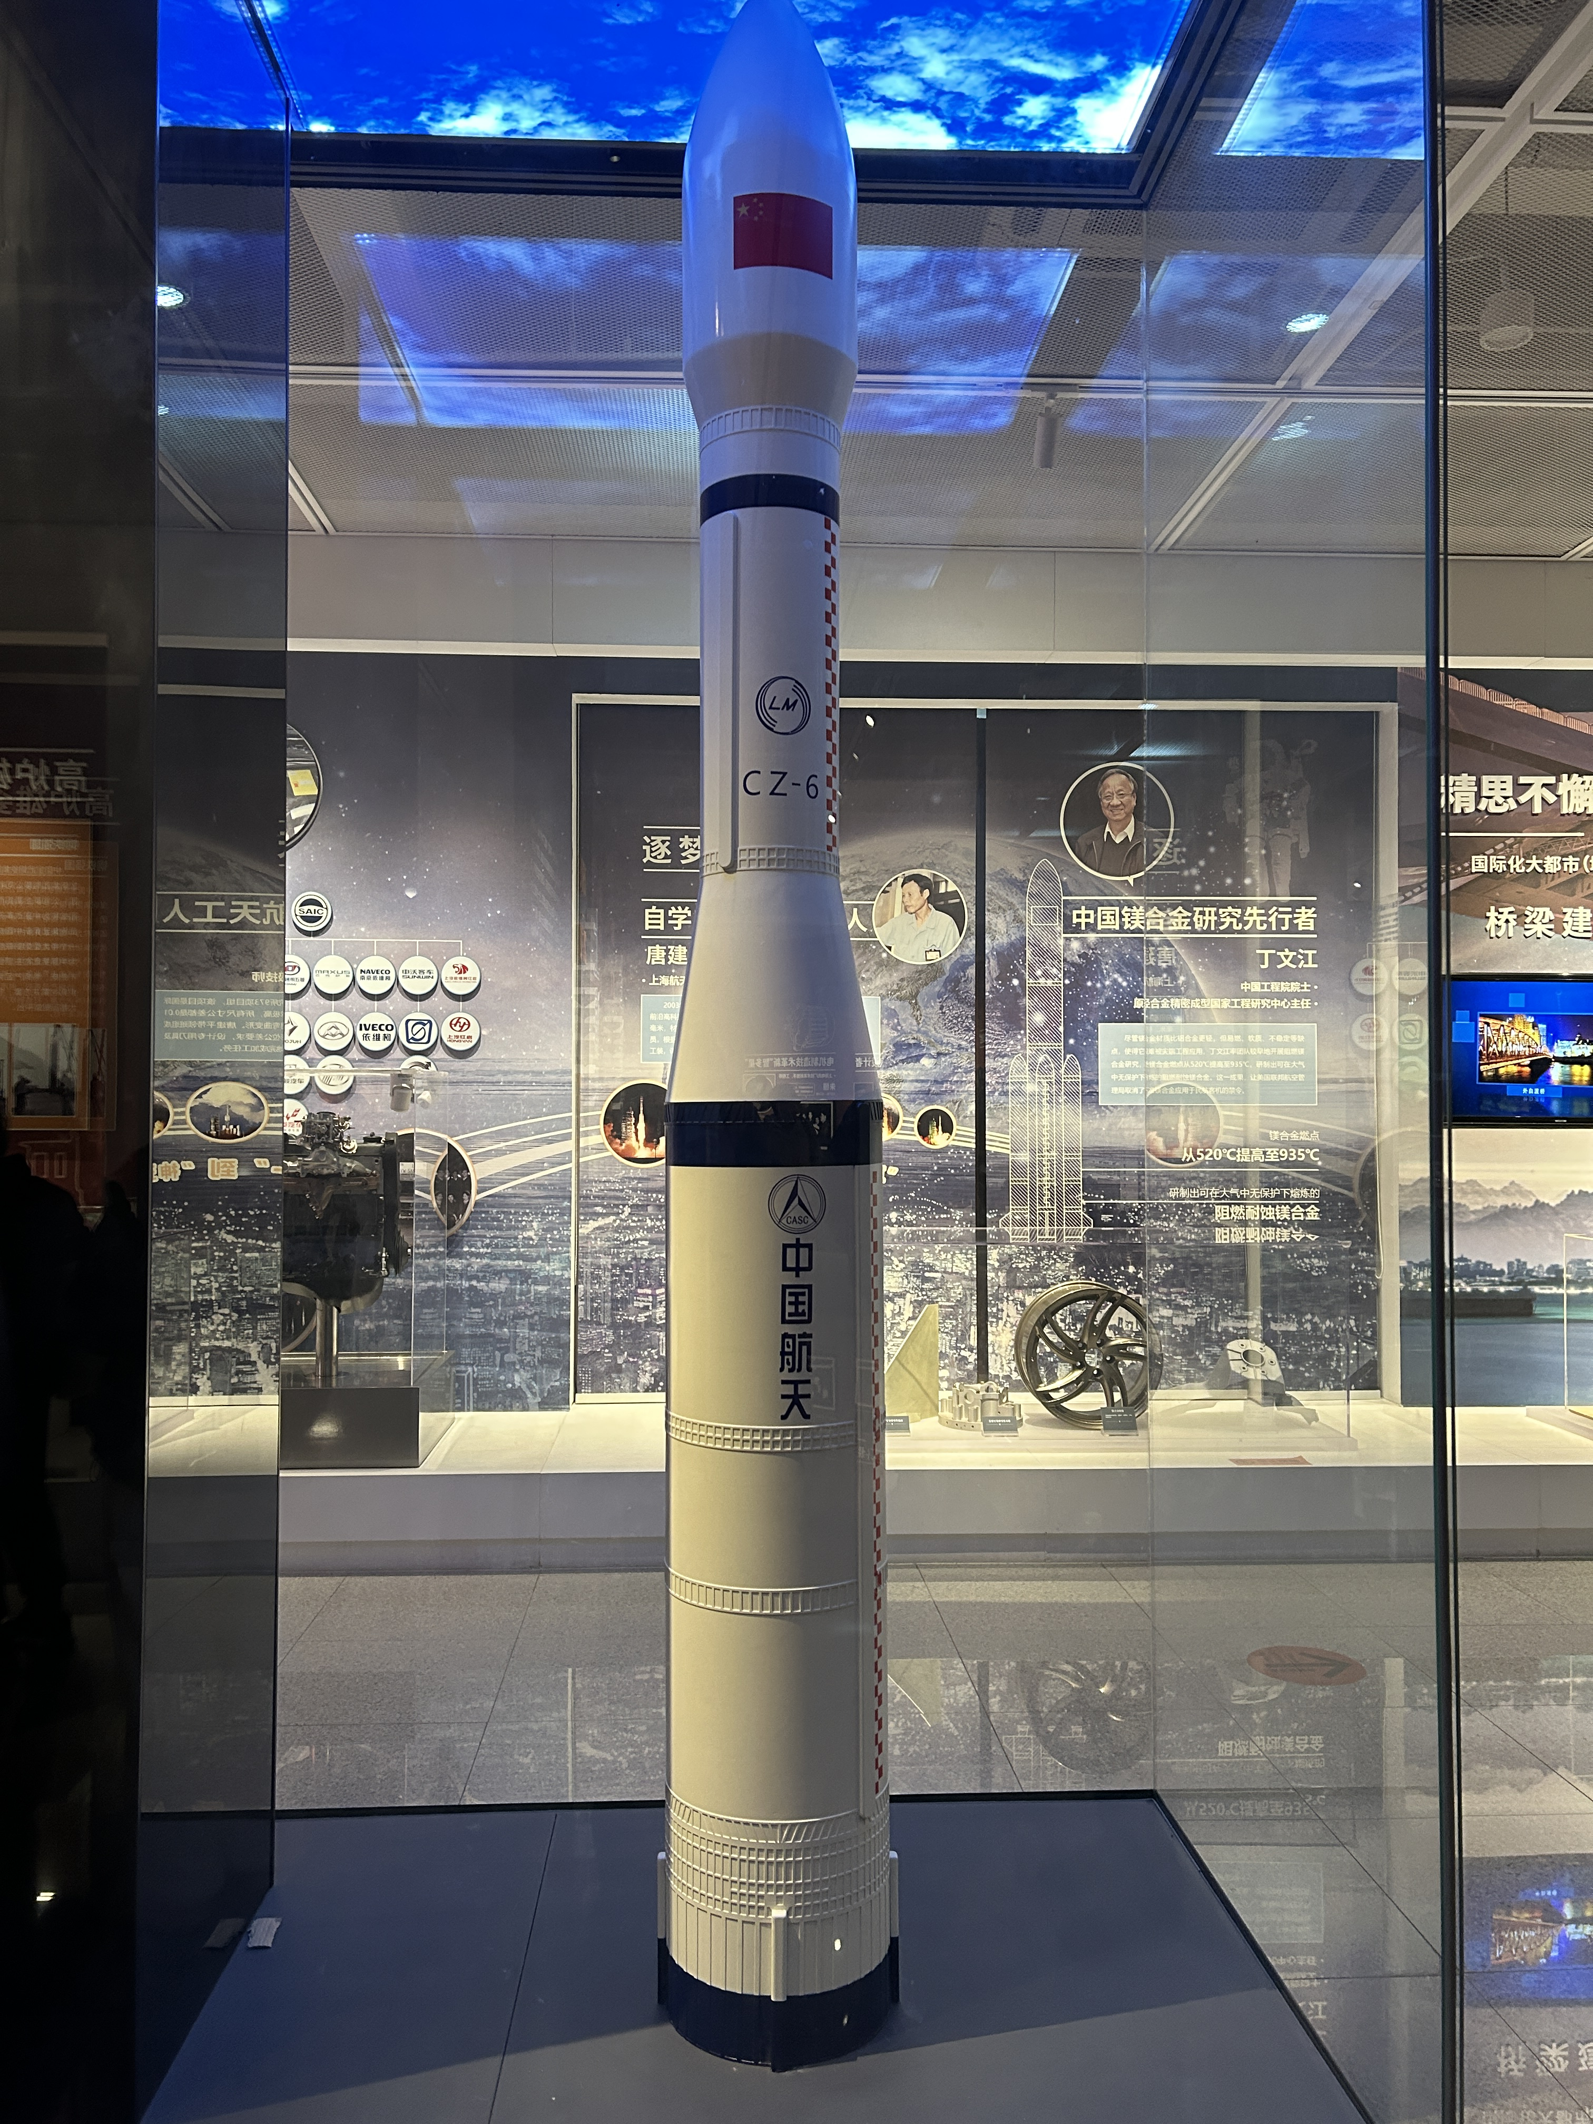
1978年-2012年
开放包容、重铸“上海品牌”
1991年，南浦大桥建成
1993年，杨浦大桥建成
2003年，卢浦大桥建成
2008年，中国第一艘LNG船交付使用
2011年，由上海工匠王曙群带领的团队亲手装调的对接机构应用于神舟八号和天宫一号
该部分主要讲述浦东开发开放、四个中心建设、文化教育卫生事业和城市建设、以及知名品牌中的工匠故事，折射出上海城市建设和发展离不开工匠的勤劳和智慧。

Slide 10
2012年-至今
创新引领、迈入“匠心智造”
2016年，中国第一、世界第二高楼“上海中心”建成。
2017年5月5日，C919大型客机成功首飞。
2018年12月25日，国内首个无人全自动化集装箱码头洋山深水港区四期工程通过竣工验收。
该部分重点展现了洋山四期“无人码头”、上海中心、北横通道等重大工程建设、载人空间站交会对接、大飞机、汽车电子主轴、核工业叶片、机械臂等制造业发展、玉佛寺平移、海派陶瓷艺术、金山丝毯、顾绣等传统技艺及非遗文化，展示了富有旺盛的创新激情和创造活力的上海工匠新形象、新贡献。

Slide 11
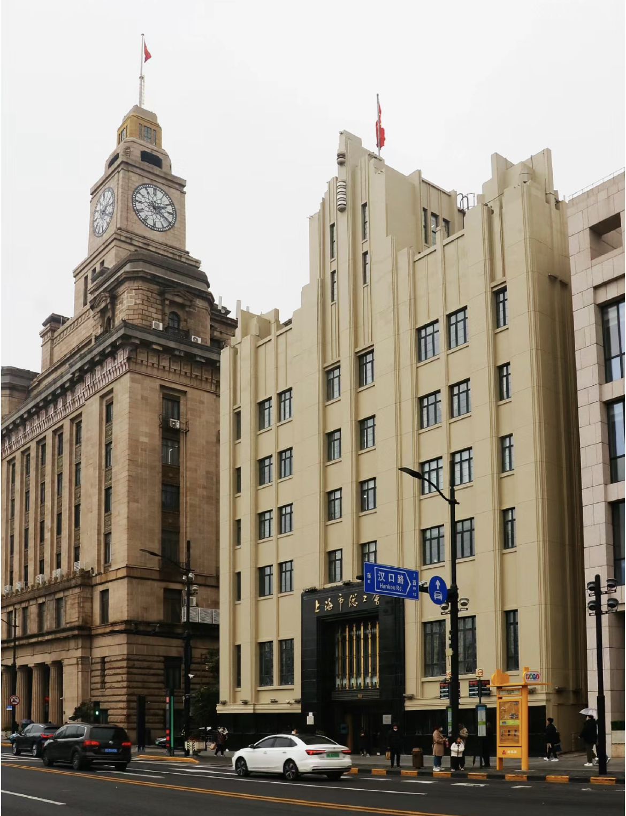
上海总工会
与上海劳动模范风采展
155位劳模、140件展品实物、348张劳模照片、92部劳模视频。
宣传“爱岗敬业、争创一流、艰苦奋斗、勇于创新、淡泊名利、甘于奉献”的劳模精神。
“领跑时代、改革先锋”“艰苦创业、建设新家园——社会主义革命和建设时期的上海劳模”
“敢为人先、开创新伟业——改革开放时期的上海劳模”
“砥砺奋进、逐梦新时代——新时代的上海劳模”。

Slide 12
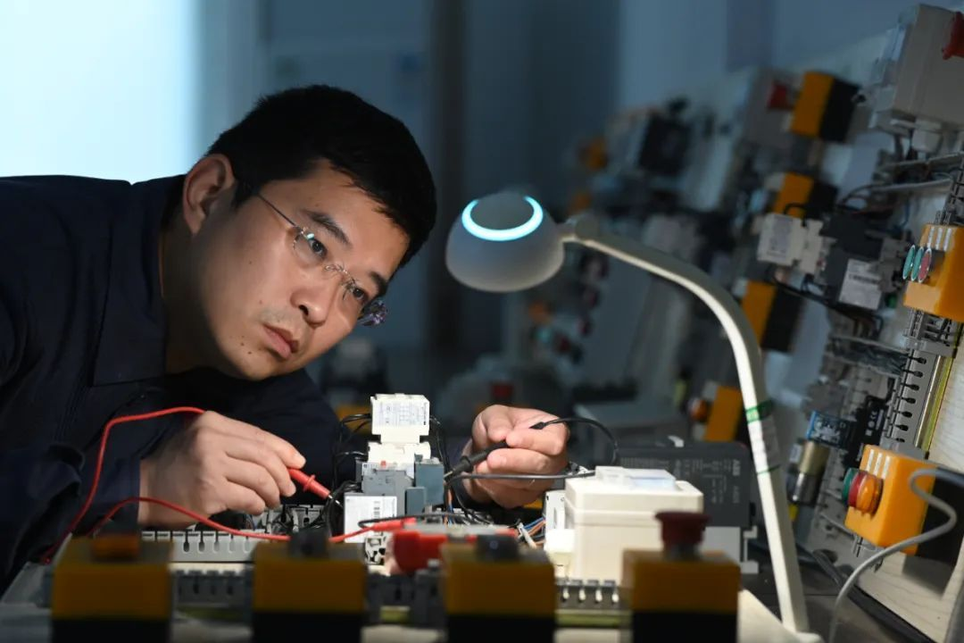
上海代表工匠与劳模
杨戌雷，党的二十大代表、上海城投集团工会兼职副主席、上海城投污水处理有限公司白龙港污水处理厂污泥处理车间主任。他深耕一线20余年，潜心专注水环境治理、资源化利用、韧性城市建设，被誉为守护一江碧水的“污泥处理大师”，先后被授予全国劳动模范、全国住房城乡建设系统劳动模范、上海工匠、上海市技术能手、2023年感动上海年度人物提名奖，2023年大国工匠年度人物，先后获得13项国家专利、14个市级创新奖项，团体标准2项。
Notes:
作为一辈子都在与“泥水”打交道的蓝领专家，杨戌雷的工作貌似平常无奇，但却积淀着经年累月淬炼而成的珍重技艺，承担着天蓝水清社会民生的重大责任，饱含着常人不易承受的坚忍辛苦，这正是他对于“工匠精神”一词的切身感悟，正如他在七十多场党代表宣讲活动中讲述的那样，我们都是习近平生态文明思想和人民城市重要理念的忠实践行者，绿水青山便是留给子孙后辈最大的金山银山。他将以“永远在路上”的坚定决心，以更加的执着专注、精益求精、一丝不苟、追求卓越的坚定态度，为上海建设卓越的全球城市和生态之城贡献智慧和力量。

Slide 13
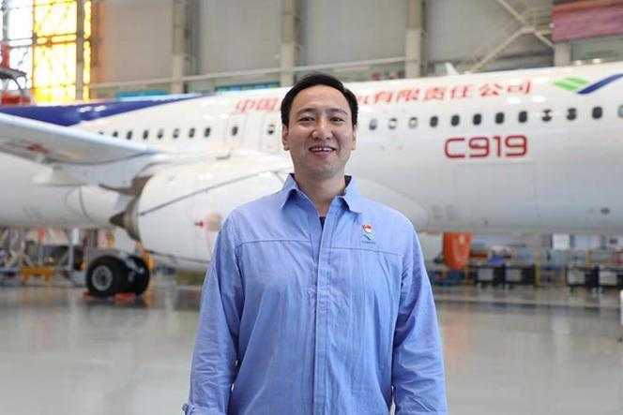
上海代表工匠与劳模
周琦炜，中国商飞上海飞机制造有限公司C919事业部150工位工段长，曾于2022年荣获“大国工匠年度人物”称号。从ARJ21到C919，周琦炜历经六架试飞机和两架批产机的电气系统安装任务，可以分毫不差地把分布在飞机机头、机身、机翼、尾翼等各个区域的几万根线缆安装在一起的。由他牵头制定的《连接器端接组装标准工作法》《电气穿墙件安装标准工作法》等十余部标准作业法，弥补了国内喷气式飞机电气系统安装调试实操的空白。

Slide 14
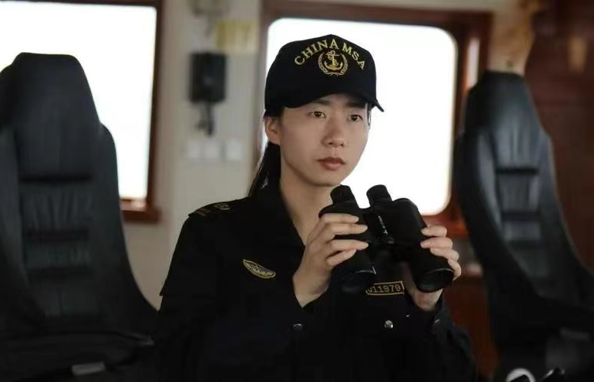
上海代表工匠与劳模
詹春珮，中华人民共和国浦东海事局海区海巡执法大队副大队长、“海巡01”轮船长。她是我国交通海事系统第一位无限航区女驾驶员，被人们称为海上“花木兰”，曾获评2024年中央宣传部、全国总工会“最美职工”称号、获得全国五一劳动奖章。她驾驶着中国海事旗舰“海巡01”，捍卫国家领土主权和海洋权益，完成重大海上应急救助20余起。 在她的引领下，同为水上专业毕业的8名女生先后上船工作。而她自己，经过十年的不懈努力，实现了当年在心中种下的“船长梦”。

Slide 15
从无到有
上海工匠馆参观
中国工匠劳动精神内涵与传承
从古到今
创新发展
从旧到新

Slide 16

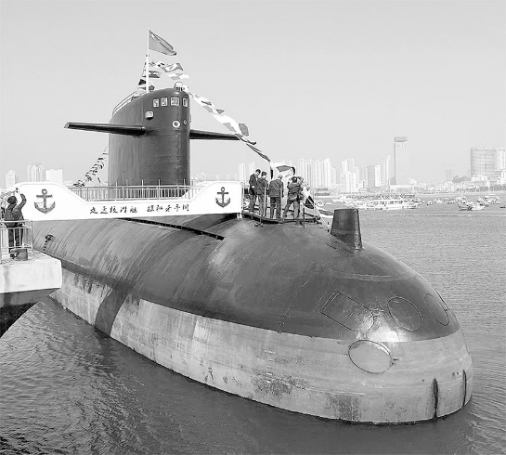
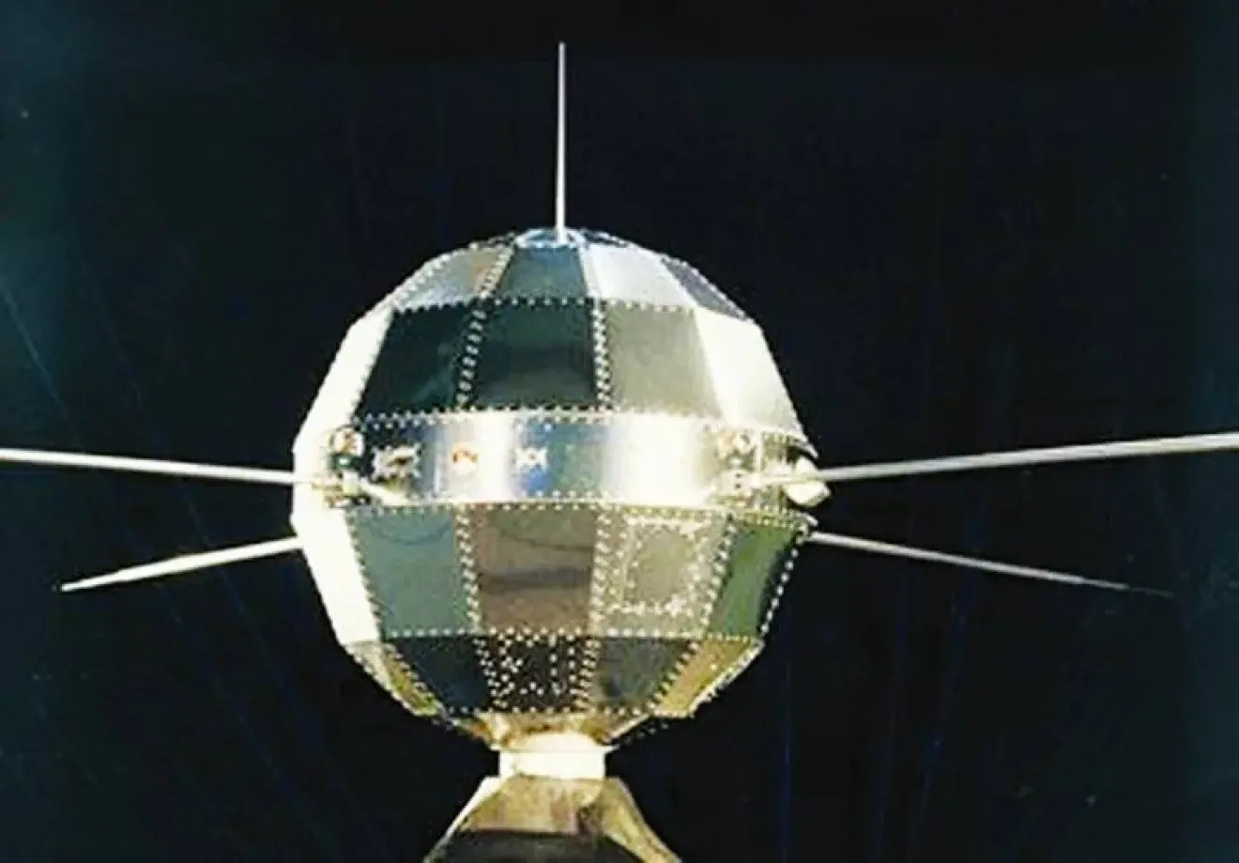
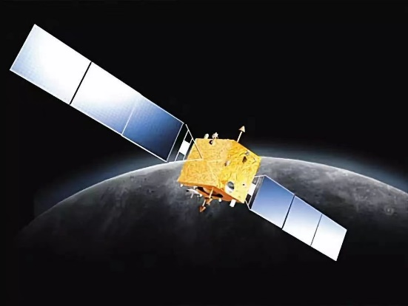
从无到有
1970年12月26日，中国第一艘核潜艇长征一号正式服役
1964年10月16日，中国第一颗原子弹爆炸成功
1970年4月24日，东方红一号成功发射
1976年6月17日，我国氢弹横空出世

Slide 17
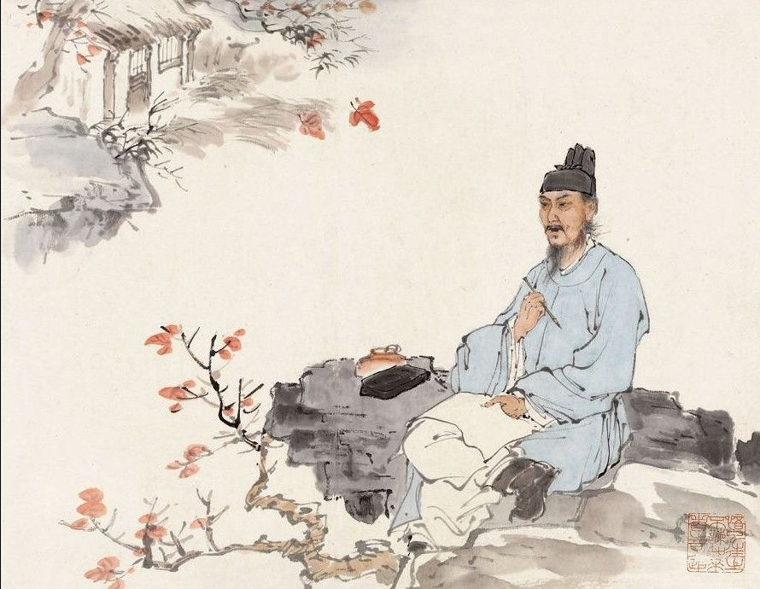

从古到今用心者技必良
“十日画一水，五日画一石”
七一勋章特辑工匠精神：用心者技必良

Slide 18
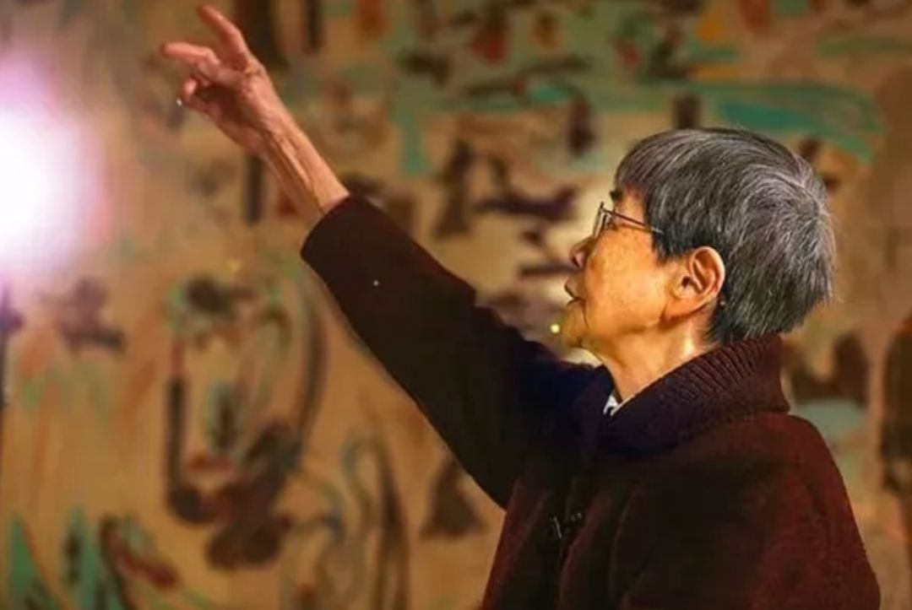
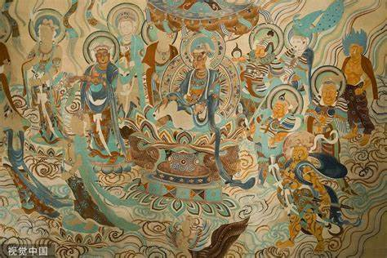
从古到今 文化薪火相传
“坚守大漠、甘于奉献、勇于担当、开拓进取”的“莫高精神”
“此生命定，我就是个莫高窟的守护人。”一个人做点事情并不难，难的是一辈子做成一件事。
舍半生，给茫茫大漠。从未名湖到莫高窟，守住前辈的火，开辟明天的路。半个世纪的风沙，不是谁都经得起吹打。一腔爱，一洞画，一场文化苦旅，从青春到白发。心归处，是敦煌。”

Slide 19
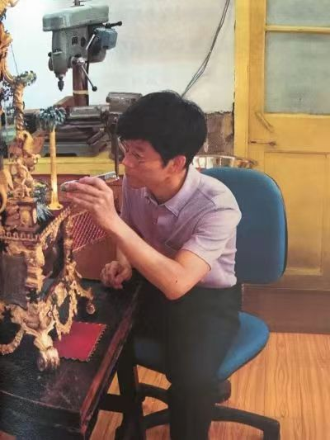
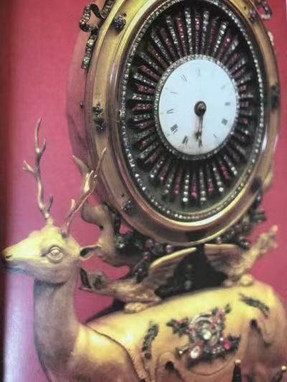
从古到今 文化薪火相传
铜镀金象拉战车钟：这是一件英国铜镀金象拉战车钟，位于故宫博物院钟表馆展厅中央，是王津修复过的三百余件钟表之一。
钟表修复既有传承，也有创新。和清宫工匠的不同在于，第三代修复者的王津和第四代的亓昊楠拥有更开阔的眼界，他们不断和国外的钟表制作者、钟表修复者、钟表历史研究者交流.中国和世界的融合和碰撞仍在继续，故宫的钟表修复工艺，也在保留传统的基础上，发生着微妙的变化。

Slide 20
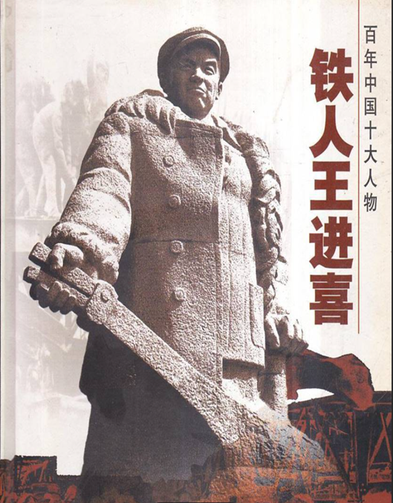
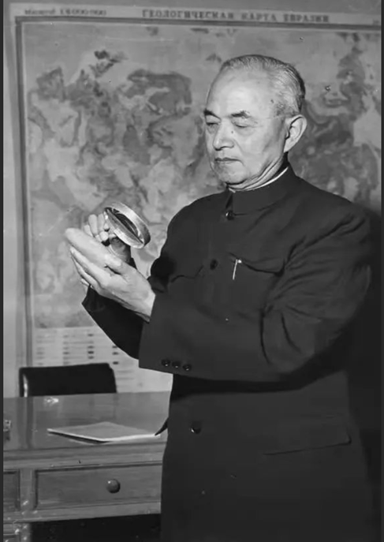
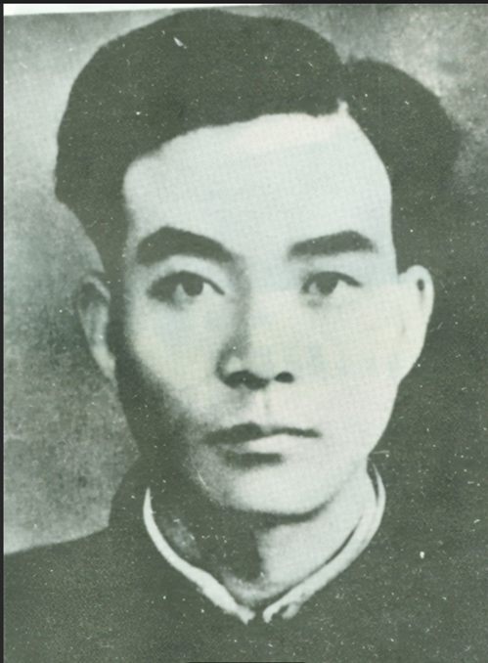
从旧到新 石油涌动 国脉昌盛

Slide 21
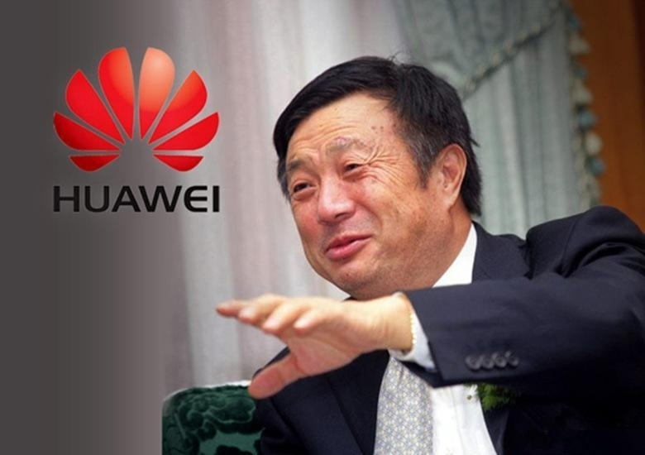
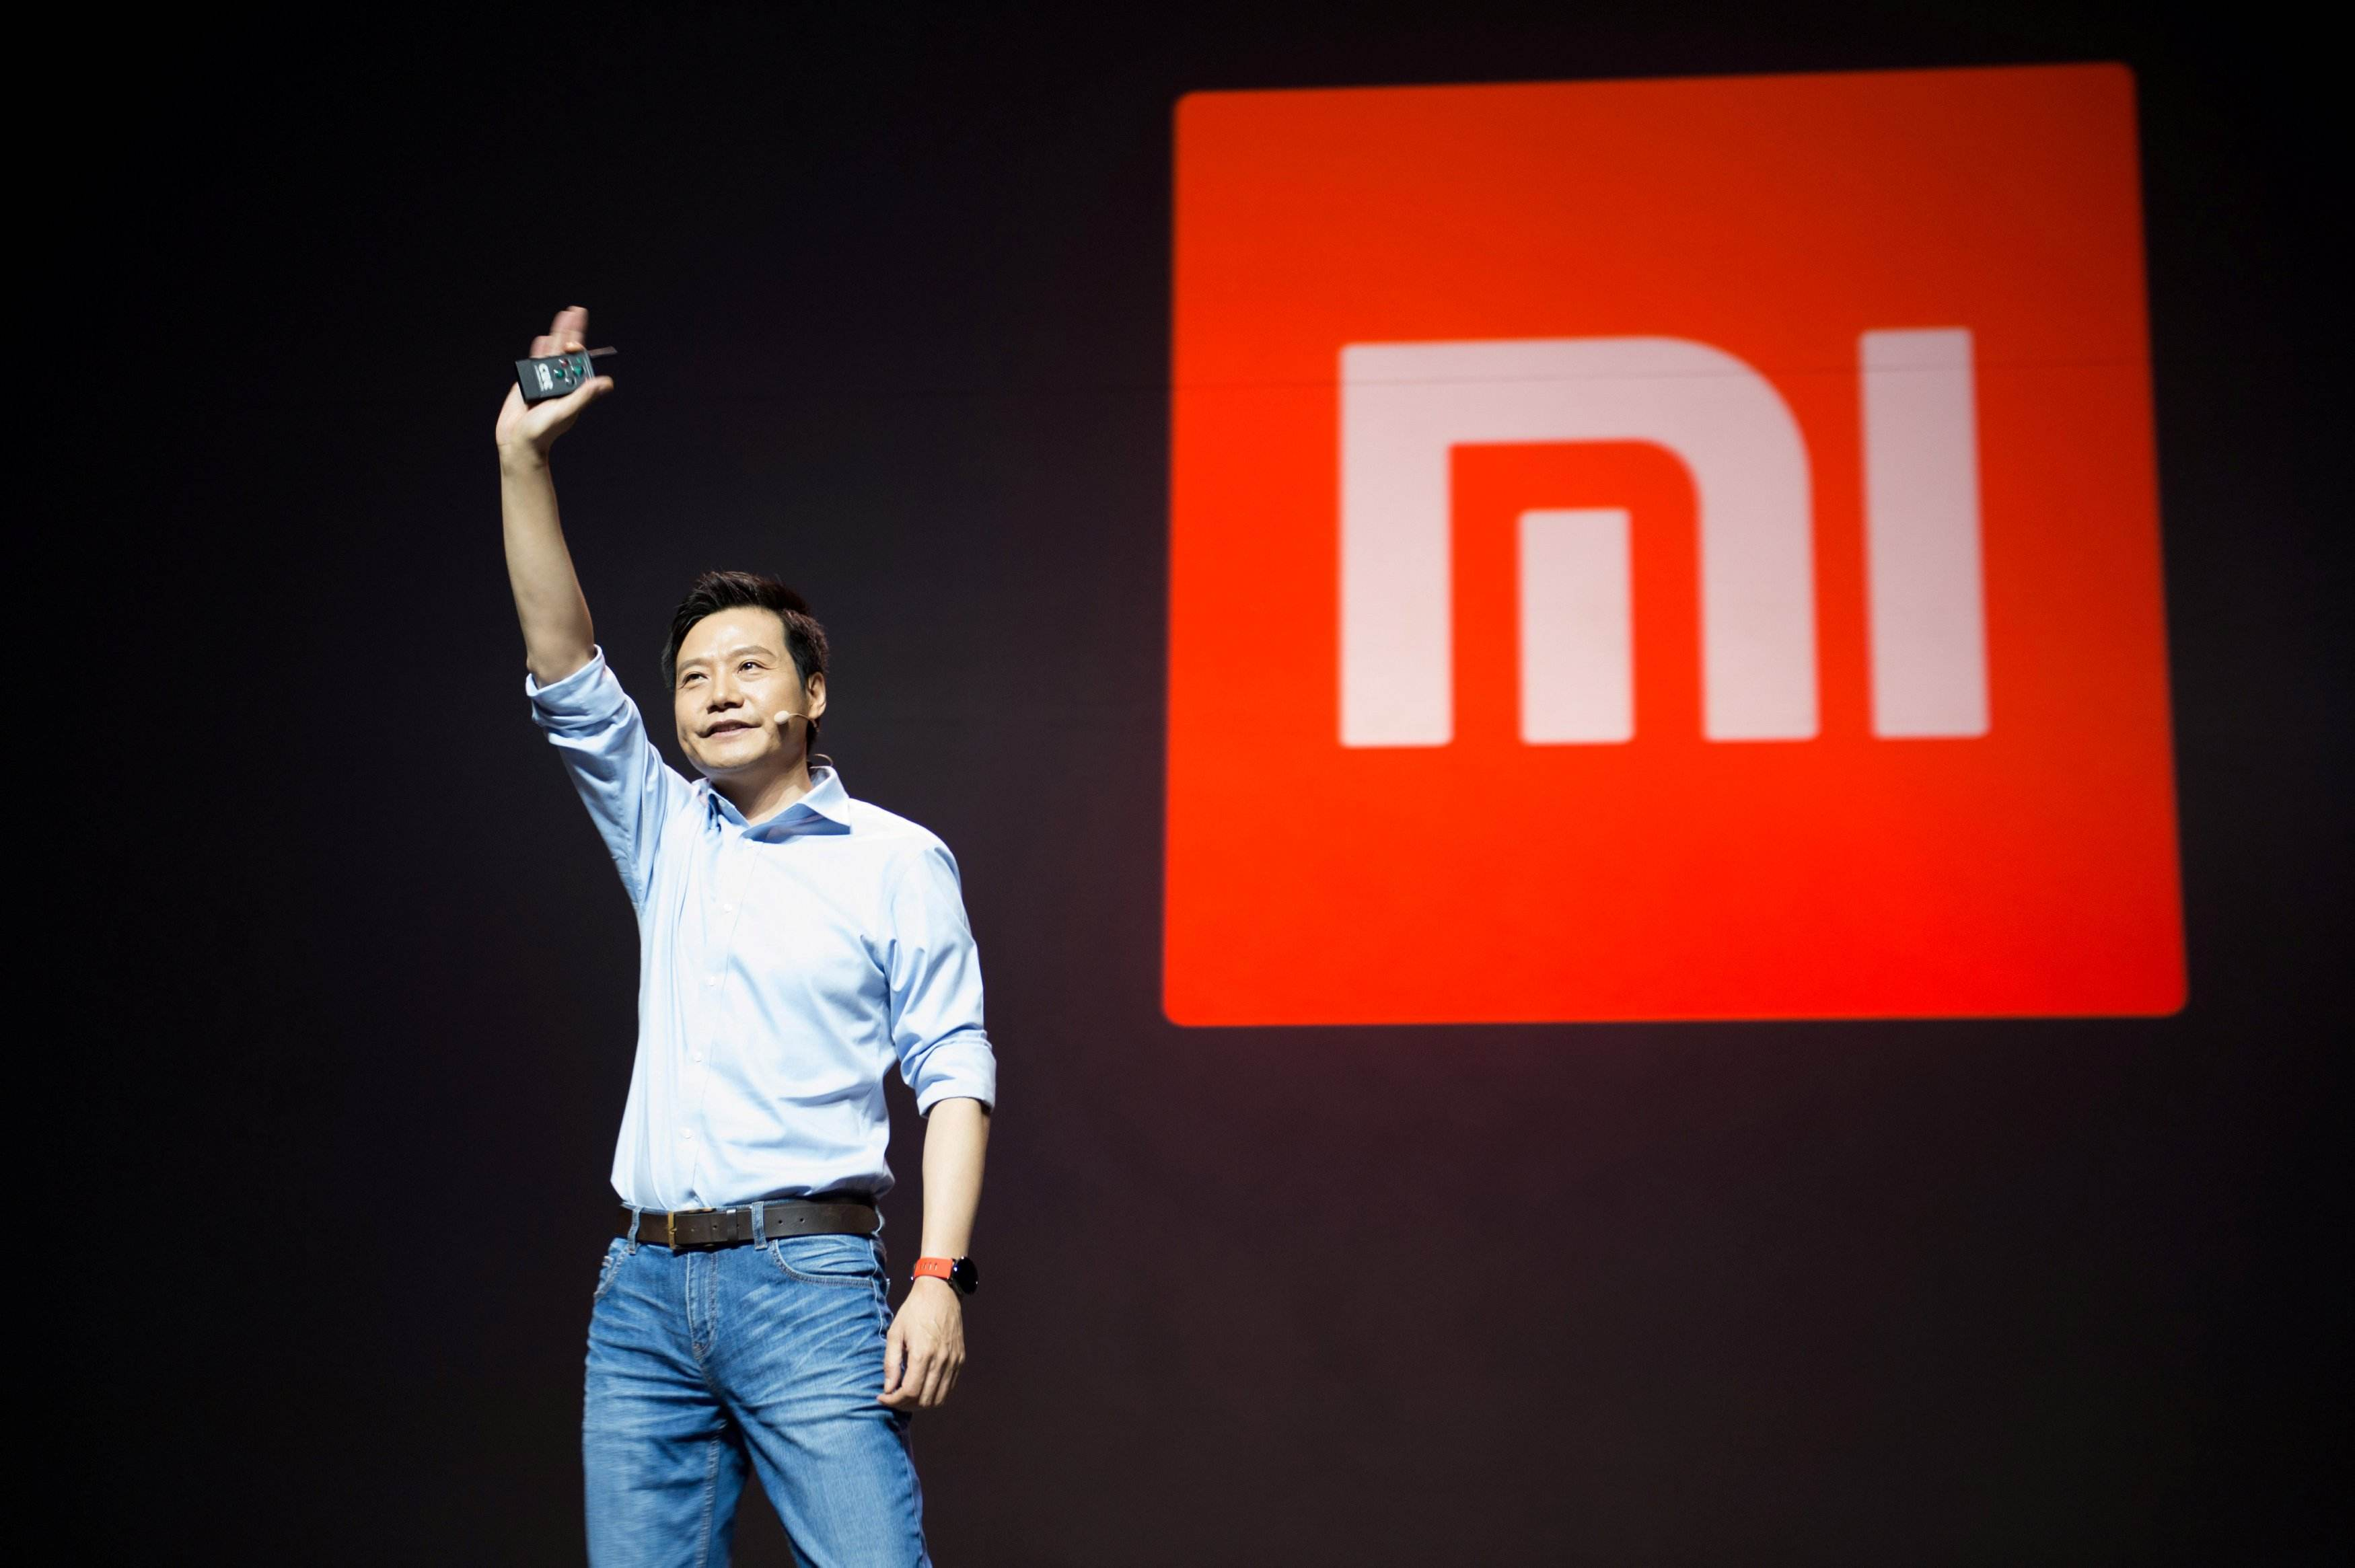
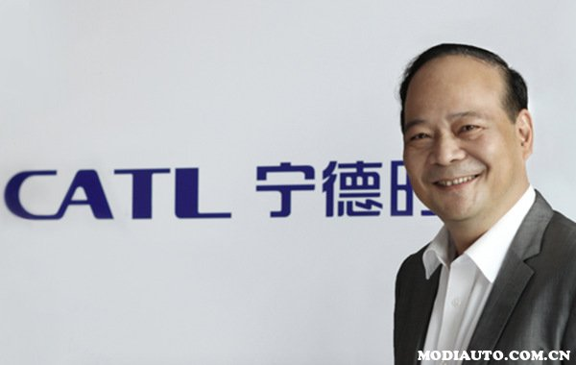
从旧到新 绿意转型 光明未来
华为
小米
宁德时代

Slide 22
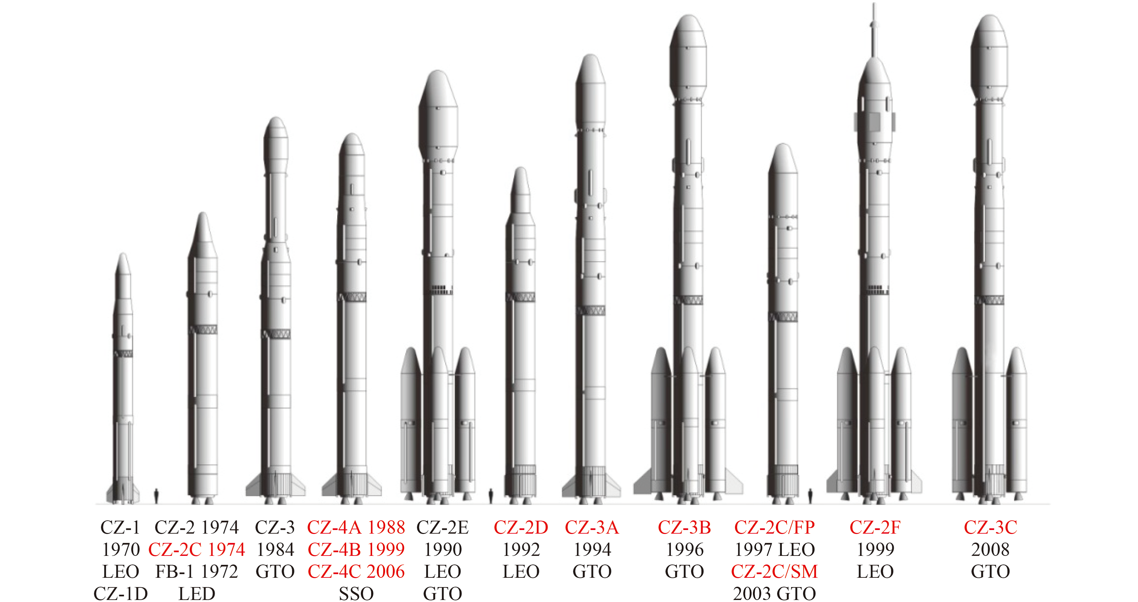
传承发展与创新
从神舟五号到神舟十七号

Slide 23
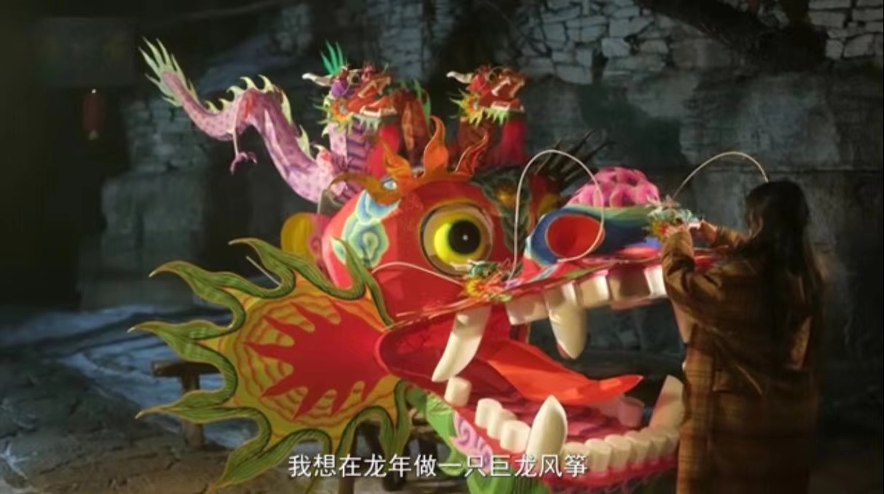
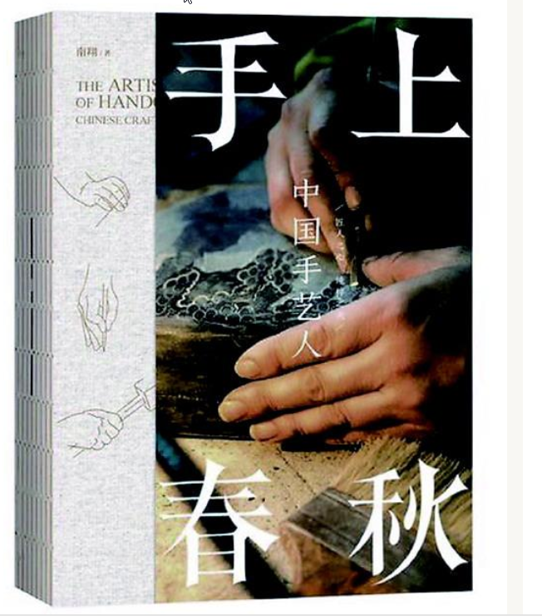
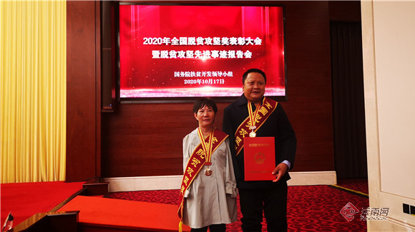
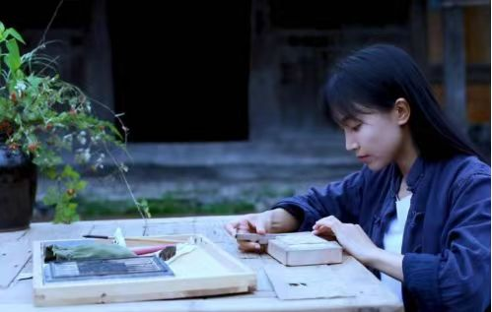
传承发展与创新
张顺东李国秀夫妇诠释幸福都是奋斗出来的
以匠心致传统文化 以热爱彰文化自信

Slide 24
中国工匠与劳模
中国特色社会主义进入新时代，新时代是需要劳动模范并且能够产生劳动模范的时代，是呼唤劳模精神并大力弘扬劳模精神的时代。 奋斗新时代、奋进新征程，必须崇敬劳动模范，弘扬劳模精神，积极培养和树立劳动最光荣、劳动最崇高、劳动最伟大、劳动最美丽的社会风尚，激励广大劳动群众以实干笃定前行、以平凡写就伟大、以奋斗开创未来，在全面建设社会主义现代化国家的伟大征程上展示新的拼搏姿态、创造新的发展奇迹、谱写新的奋斗史诗
劳模与时代精神
“长期以来，广大劳模以平凡的劳动创造了不平凡的业绩，铸就了‘爱岗敬业、争创一流，艰苦奋斗、勇于创新，淡泊名利、甘于奉献’的劳模精神，丰富了民族精神和时代精神的内涵，是我们极为宝贵的精神财富。”习近平总书记指出“劳动模范是劳动群众的杰出代表，是最美的劳动者”，强调“必须大力弘扬劳模精神、发挥劳模作用”。

Slide 25
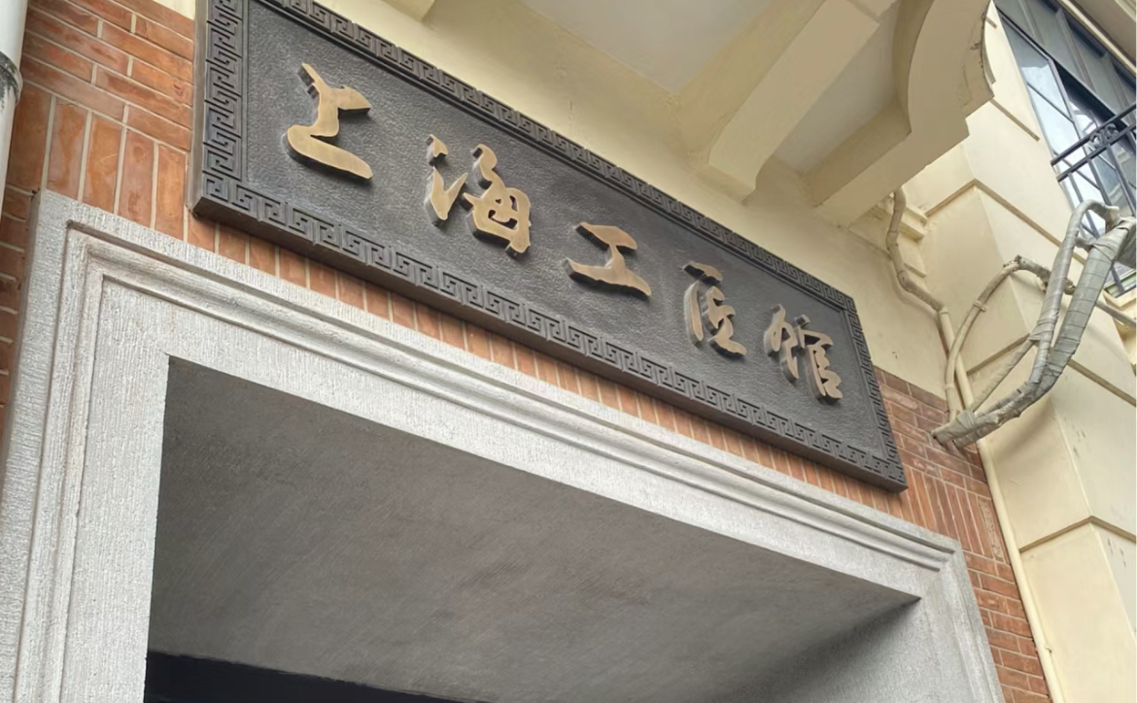
总结

Slide 26
总结
学习总结
通过这样的参观学习，我们能够更加深刻地理解到，在新时代的背景下，继承和发扬工匠精神和劳模精神，对于推动我国经济社会发展、实现中华民族伟大复兴的中国梦具有不可估量的价值。因此，我们应该在全社会范围内推广这两种精神，使之成为每个人心中的价值追求和行为准则。上海工匠馆和上海总工会作为展示和传承工匠精神和劳模精神的重要平台，不仅能够激发人们对传统工艺和劳动的尊重，还能够引导人们树立正确的工作态度和价值观。通过参观学习，我们能够更加深刻地理解到，工匠精神和劳模精神不仅是一种职业精神，更是一种人生态度和价值追求。它们代表了对工作的热爱和追求卓越的精神，以及对社会和他人的关爱和责任感。
在新时代，我们要将工匠精神和劳模精神融入到各个领域和行业的发展中，推动技术创新和产业升级，提高产品和服务的质量，培养高素质的劳动者队伍，引领社会风尚，促进人的全面发展。只有这样，我们才能够实现经济社会的可持续发展，推动中国走向更加繁荣富强的未来。
因此，参观上海工匠馆和上海总工会，不仅是一次对工匠精神和劳模精神的体验和感受，更是一次对新时代中国经济社会发展的重要思考和启示。通过深入了解和传承这两种精神，我们能够更好地推动中国社会主义现代化建设，实现中华民族伟大复兴的中国梦。
。

Slide 27
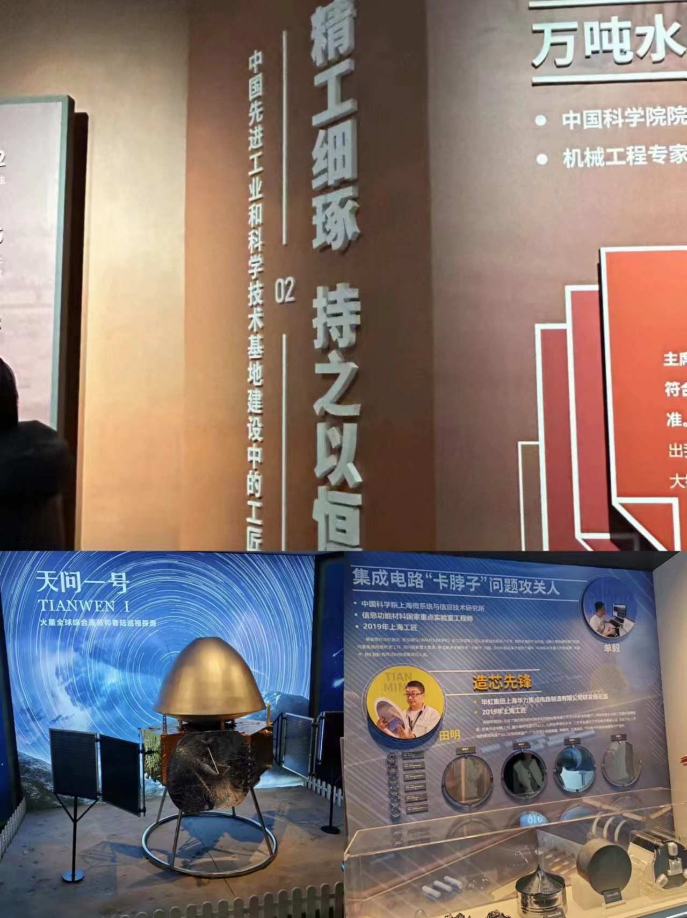
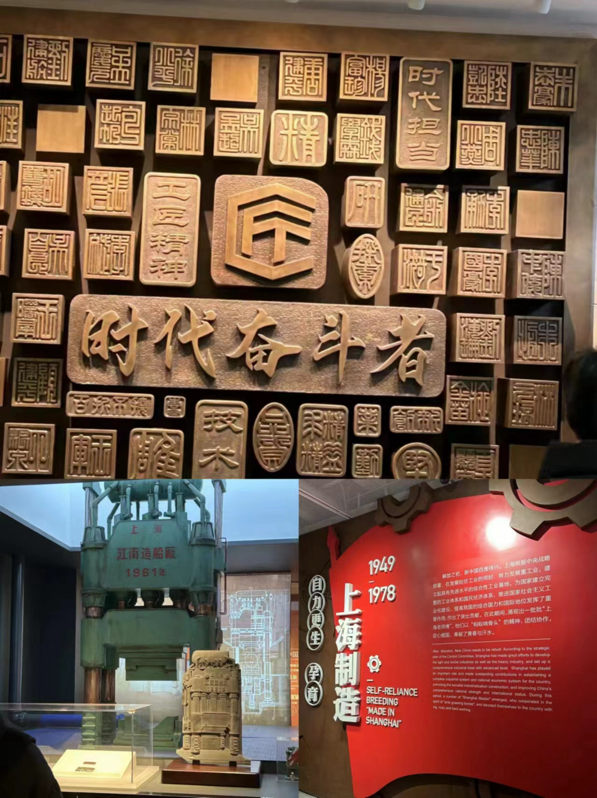
谢谢大家

